Slide 1
D조 이순규 유준
빅데이터 환경분석
거시분석

Slide 2
목차
01
PEST 분석기법
이순규
02
STEEP 분석기법
유 준

Slide 3
PEST 분석기법
이순규

Slide 4
PEST란?
기업의 의사결정과 경영성과에 영향을 미치는
환경요인들을 일목요연하게 파악, 분석하는 도구
정치
경제
사회
기술

Slide 5
PEST 4요소
정부가 경제에 간섭하는 정도
정부 차원에서 진흥하거나
제재하고 하는 용역의 종류 포함
Political
경제 성장률, 금리, 환율 인플레이션 정도
경제 주체가 의사결정을 내리는데 영향 끼침
Economic

Slide 6
PEST 4요소
문화적 요소와 인구성장률,
연령대 분포, 직업 태도,
안전 관련 요소 등이 포함
사회적 요소에 따라서 기업체의 제품과 경영방식이 영향
Social
R&D 활동, 자동화, 기술 관련 인센티브,
기술혁신 등을 포함
기술 투자와 품질, 비용 및 혁신에도 영향을 끼치는 요소
Technological

Slide 7
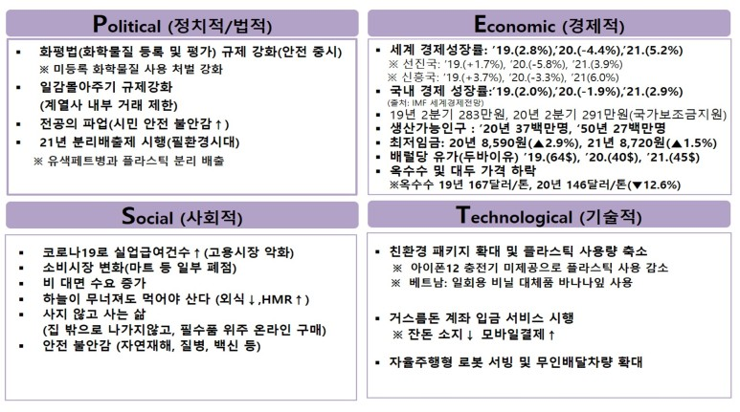
PEST 예시 - 1

Slide 8
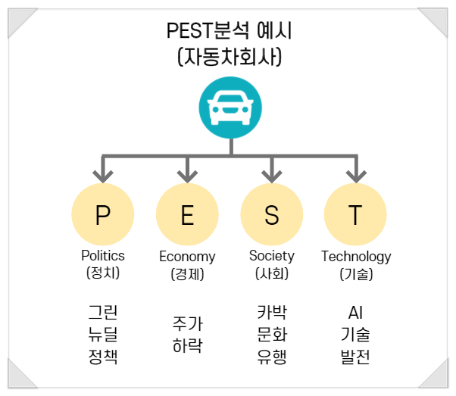
PEST 예시 - 2

Slide 9
PEST 목적
01 | 기업에 영향을 미치는 현재의 외부요인을 찾는 것
02 | 미래에 바뀔 수 있는 외부요인 식별
03 | 변화를 이용하거나 경쟁사보다 빨리 위협을 방어하기 위해

Slide 10
PEST 장,단점
장점
단점
첫번째,
첫번째,
상대적으로 단순함
복잡한 환경을 너무
단순화하여 분석
두번째,
두번째,
외부환경 평가에
활용도 높음
관련된 정보의 부재 시,
효과성 하락

Slide 11
STEEP 분석기법
유 준

Slide 12
STEEP란?
산업 내에서 기업의 경쟁력에 영향을 미칠 수 있는
거시적인 환경요인이 무엇인지 파악하기 위한 방법론
1
기술
환경
경제
정치
사회
2
3
4
5

Slide 13
STEEP의 5요소
사회적 요인(Social)
사회적 요인의 추세는 회사 제품에 대한 수요와 회사 운영 방식에 영향을 미침
기술적 요인(Technological)
환경 요인(Environmental)
기술적 요인은 진입 장벽,
최소한의 효율적인 생산 수준과
아웃소싱 결정에 영향을 미침
관광, 농업 및 보험과 같은 산업에
영향을 미침

Slide 14
STEEP 5요소
경제요인(Economic)
정치적 요인(Political)
회사 운영 및 의사 결정 방법에
큰 영향을 미침
정치 요인에는 정부가 제공하거나
제공하고자 하는 상품 및 서비스와
정부가 제공하지 않으려는 것이 포함되어 있음

Slide 15
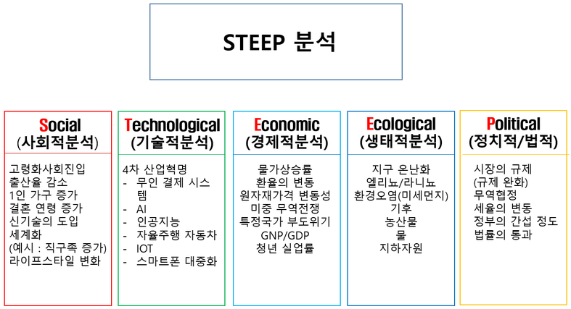
STEEP란?

Slide 16
STEEP 분석 5단계
STEEP분석 시작
1단계
분석 중인
요소 이해
다른 트렌드 간의
상관 관계 평가
2단계
3단계
트렌드를
이슈와 관련
다가올 이슈의
방향성 예측
4단계
5단계
시사점 도출
좋은 결론은 회사가 전략적 계획을 실행할 때 필요한 시사점을 이해하게 함

Slide 17
Question ?

Slide 18
출처
PEST 자료 검색 출처 :
https://ko.wikipedia.org/wiki/PEST_%EB%B6%84%EC%84%9D
PEST 그림 1 출처 : https://blog.naver.com/celespark0/222507123882
PEST 그림 2 출처 : https://blog.naver.com/jsg_0116/222089259835
STEEP 자료 출처 :
https://gobooki.net/%ED%9C%B4%EB%84%B7%EA%B0%95%EC%9D%98-%EC%9A%94%EC%95%BD%EA%B1%B0%EC%8B%9C-%ED%99%98%EA%B2%BD-%EB%B6%84%EC%84%9D-%EB%B0%A9%EB%B2%95steep/
STEEP 그림 출처 : https://m.blog.naver.com/zkfltmak9888/221412072980
PPT 템플릿 : http://pptbizcam.co.kr/

